Slide 1
Introdução à Computação
Prof. Lucas Scotta
lscotta@iff.edu.br
lucas.a.scotta
lucas_scotta
Introdução à Computação • 2026

Slide 2
Agenda
História,
Áreas de Estudo e
Impacto Social
Introdução à Computação • 2026

Slide 3
O que é Ciência da Computação?
Ciência da Computação é o estudo de computação, algoritmos e informação. Combina teoria matemática, engenharia prática e aplicações práticas para resolver problemas complexos.
Teoria
Prática
Aplicação
Algoritmos e Complexidade
Desenvolvimento de Software
Soluções Reais

Slide 4
História da Computação (Parte 1)
1842
Ada Lovelace escreve algoritmos para Máquina Analítica
1936
Alan Turing publica teoria de máquinas computáveis
1946
ENIAC - Primeiro computador eletrônico
1950s
Primeiras linguagens de programação (FORTRAN, COBOL)

Slide 5
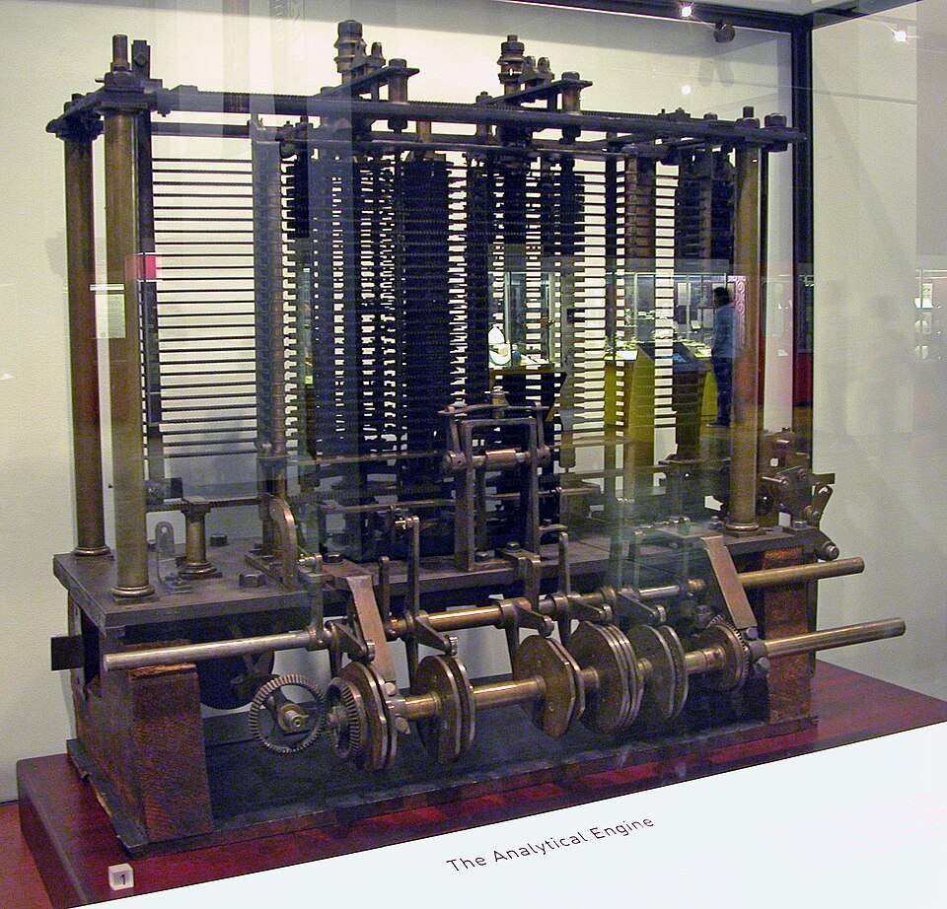
A máquina analítica incorporava uma unidade lógica aritmética, fluxo de controle na forma de ramificações condicionais, loops e memória integrada, tornando-o o primeiro projeto para um computador de uso geral.
Máquina Analítica - https://upload.wikimedia.org/wikipedia/commons/a/ac/AnalyticalMachine_Babbage_London.jpg

Slide 6
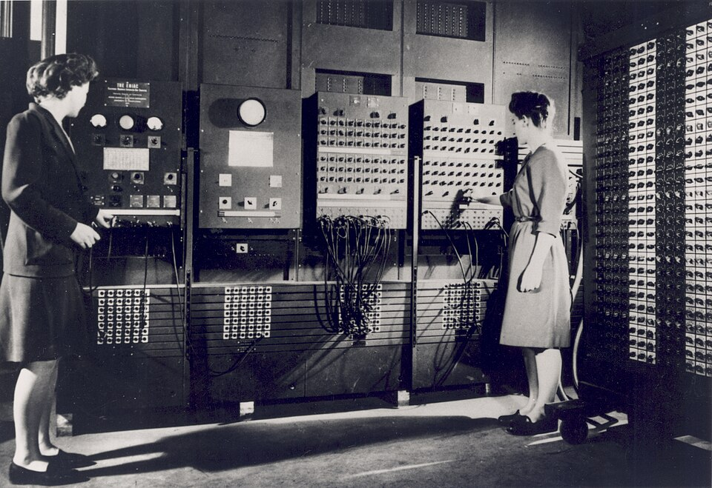
Computador Integrador Numérico Eletrônico
Sua capacidade de processamento era suficiente apenas para realizar 5 000 adições, 357 multiplicações ou 38 divisões por segundo - o que era considerado muito rápido na época;
ENIAC
https://pt.wikipedia.org/wiki/Ficheiro:Two_women_operating_ENIAC_(full_resolution).jpg

Slide 7
História da Computação (Parte 2)
1970s
Computadores Pessoais (Apple II, Commodore)
1980s
Revolução do PC e Sistemas Operacionais
1990s
Internet e World Wide Web
2000s+
Cloud Computing, IA e Big Data

Slide 8
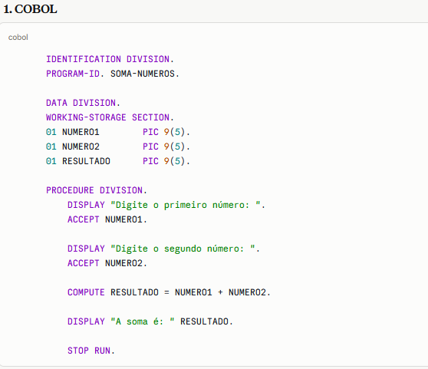
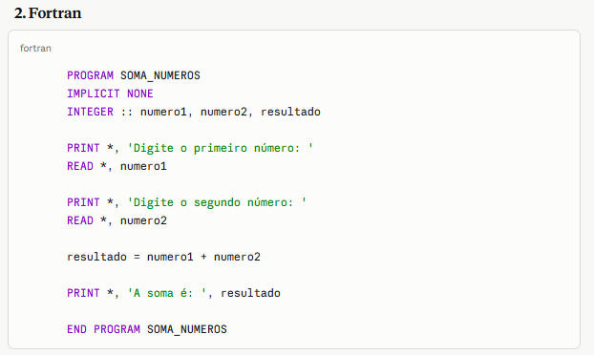
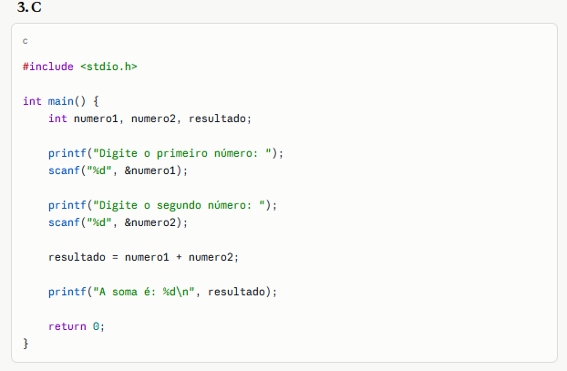
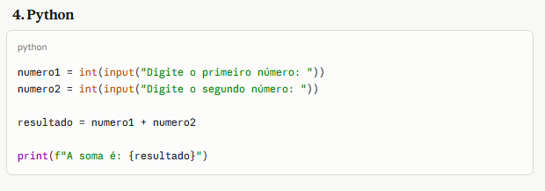

Slide 9
Principais Áreas de Estudo
Algumas grandes áreas:
• Sistemas de Computação
• Teoria da Computação
• Algoritmos e Otimização
• Compiladores e Linguagens
• Sistemas Operacionais
• Redes de Computadores
• Bancos de Dados
• Engenharia de Software
• Inteligência Artificial
• Computação Gráfica
• Computação Científica
• Análise Numérica

Slide 10
1. Sistemas de Computação
O que estuda?
Arquitetura de computadores (CPU, memória, I/O)
Organização e projeto de computadores
Processamento paralelo e distribuído
Dispositivos de armazenamento e redes
💡 Exemplo: Um engenheiro de sistemas de computação projeta como um processador comunica com a memória para otimizar o desempenho geral.

Slide 11
2. Teoria da Computação
O que estuda?
Autômatos e linguagens formais
Computabilidade e decidibilidade
Máquinas de Turing
Problemas NP-completos e limitações
💡 Exemplo: Pesquisadores definem quais problemas podem ou não ser resolvidos por computadores, estabelecendo os limites teóricos da computação.

Slide 12
3. Algoritmos e Otimização
O que estuda?
Design e análise de algoritmos eficientes
Estruturas de dados
Complexidade computacional (Big O)
Algoritmos de busca, ordenação e grafos
💡 Exemplo: Otimizar um algoritmo de busca para processar 1 bilhão de registros em tempo aceitável é um desafio de Algoritmos e Otimização.

Slide 13
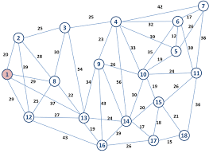
O problema do Caixeiro Viajante é um problema que tenta determinar a menor rota para percorrer uma série de cidades (visitando cada uma pelo menos uma vez), retornando à cidade de origem. A grande questão é quando há mais de 25 cidades com algoritmo te força bruta, o tempo pode ser impraticável.
Ele é um problema de otimização NP-Completo inspirado na necessidade dos vendedores em realizar entregas em diversos locais (as cidades) percorrendo o menor caminho possível, reduzindo o tempo necessário para a viagem e os possíveis custos com transporte e combustível.
Fonte: http://pt.wikipedia.org/wiki/Problema_do_caixeiro-viajante
https://www.deviante.com.br/noticias/ciencia/o-caixeiro-viajante-que-pode-ganhar-um-milhao-de-dolares/

Slide 14
4. Compiladores e Linguagens de Programação
O que estuda?
Design e implementação de linguagens de programação
Compiladores e interpretadores
Análise léxica e sintática
Otimização de código e geração de máquina
💡 Exemplo: Quando você escreve código em Python, um compilador/interpretador o traduz em instruções que o computador entende.

Slide 15
5. Sistemas Operacionais
O que estuda?
Gerenciamento de processos e threads
Gerenciamento de memória
Sistemas de arquivos e I/O
Sincronização e concorrência
💡 Exemplo: Linux, Windows e macOS são sistemas operacionais que gerenciam recursos do computador para múltiplos programas simultâneos.

Slide 16
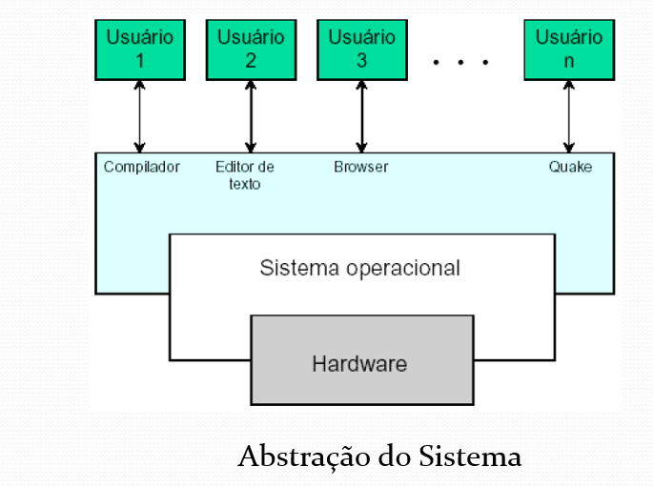
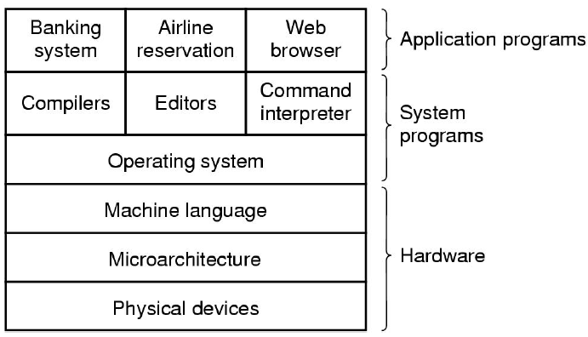
Sistema Operacional na Visão do Usuário

Slide 17
6. Redes de Computadores
O que estuda?
Comunicação entre computadores (protocolos)
Arquitetura de redes (OSI, TCP/IP)
Roteamento e comutação
Segurança de redes e criptografia
💡 Exemplo: Internet, Wi-Fi e 5G são tecnologias baseadas em Redes de Computadores que conectam bilhões de dispositivos.

Slide 18
7. Bancos de Dados
O que estuda?
Modelos de dados (relacional, NoSQL)
Design e normalização de bancos de dados
SQL e linguagens de consulta
Transações, integridade e segurança
💡 Exemplo: Bancos de dados armazenam e recuperam milhões de registros de clientes, contas e transações de forma eficiente.

Slide 19
8. Engenharia de Software
O que estuda?
Metodologias de desenvolvimento (Agile, Waterfall)
Arquitetura de software
Testes e garantia de qualidade
Manutenção e evolução de sistemas
💡 Exemplo: Desenvolveu-se um aplicativo mobile? Engenharia de Software definio como planejá-lo, implementá-lo e testá-lo.

Slide 20
9. Inteligência Artificial
O que estuda?
Machine Learning e Deep Learning
Processamento de linguagem natural
Visão computacional
Sistemas especialistas e robótica
💡 Exemplo: ChatGPT, reconhecimento facial, carros autônomos e sistemas de recomendação são aplicações de Inteligência Artificial.

Slide 21
10. Computação Gráfica
O que estuda?
Renderização 3D e 2D
Processamento de imagens
Realidade virtual e aumentada
Animação e modelagem
💡 Exemplo: Videogames modernos, filmes de animação (Pixar), e aplicativos de AR (Instagram filters) usam Computação Gráfica.

Slide 22
11. Computação Científica e Análise Numérica
O que estuda?
Métodos numéricos e simulação
Computação de alto desempenho (HPC)
Análise de dados e Big Data
Modelagem matemática computacional
💡 Exemplo: Simulações climáticas, previsões do tempo e pesquisa em genômica usam Computação Científica para processar trilhões de dados.

Slide 23
Agenda
História,
Áreas de Estudo e
Impacto Social
Introdução à Computação • 2026

Slide 24
Impacto da Computação na Sociedade
Como a Computação transformou e continua transformando o mundo
Comunicação Global
Transformação Digital
Internet conecta bilhões de pessoas
Empresas e governos digitalizados
Inovação Rápida
Economia Digital
Novos produtos e serviços
Criptocurmoedas, e-commerce, apps

Slide 25
Ética e Privacidade
Privacidade de Dados
Proteção de informações pessoais (LGPD, GDPR)
Viés em IA
Garantir que algoritmos não discriminem
Segurança Cibernética
Proteger contra ataques e roubo de dados
Responsabilidade Algorítmica
Transparência em decisões automatizadas

Slide 26
Segurança Digital
Criptografia
Proteção de comunicações e dados sensíveis
Autenticação
Verificação segura de identidade (senhas, 2FA)
Prevenção de Fraudes
Detecção de atividades suspeitas
Proteção contra Malware
Antivírus, firewalls e sistemas de defesa

Slide 27
Questões Legais e Regulamentação
LGPD (Brasil)
Lei Geral de Proteção de Dados
GDPR (Europa)
General Data Protection Regulation
Propriedade Intelectual
Proteção de software e patentes
Conformidade Regulatória
Cumprimento de normas e padrões

Slide 28
Desafios Atuais da Computação
Problemas que os cientistas da computação estão resolvendo hoje:
🌍 Sustentabilidade - Computação com eficiência energética
🤖 IA Responsável - Algoritmos justos e explicáveis
🔐 Segurança Quântica - Preparação para computadores quânticos
💾 Big Data - Processamento de volume massivo de dados
🌐 Computação Distribuída - Escalabilidade global
🧠 Neurotecnologia - Interfaces cérebro-computador

Slide 29
O Futuro da Ciência da Computação
Computadores Quânticos - Revolucionando criptografia e simulação
IA Geral - Sistemas inteligentes autônomos
Computação Ubíqua - Computadores em tudo
Computação Biológica - Usando moléculas para processar dados
Educação Tecnológica - Preparando profissionais para o futuro

Slide 30
Conclusão
A Ciência da Computação é:
✓ Uma ciência jovem com enorme potencial
✓ Fundamental para a transformação digital da sociedade
✓ Repleta de desafios éticos e sociais importantes
✓ Uma carreira promissora com infinitas possibilidades
✓ Essencial para enfrentar os desafios do século XXI

Slide 31
Perguntas e Discussão
Vamos explorar as áreas mais interessantes para você!

Slide 32
Referências Bibliográficas
https://pt.wikipedia.org/wiki/Ci%C3%AAncia_da_computa%C3%A7%C3%A3o
https://pt.wikipedia.org/wiki/M%C3%A1quina_anal%C3%ADtica
https://pt.wikipedia.org/wiki/ENIAC
Feito com o auxílio de Inteligência Artificial
OLIVEIRA, R. S.; CARISSIMI, A. S. e TOSCANI, S. S. Sistemas Operacionais. Sagra Luzzatto, Porto Alegre, 2001. (Cap. 1)
TANENBAUM, A. S. Sistemas Operacionais Modernos. Prentice Hall, 2ª Edição, 2003.
https://csed.acm.org/wp-content/uploads/2023/09/Version-Gamma.pdf

